Slide 1
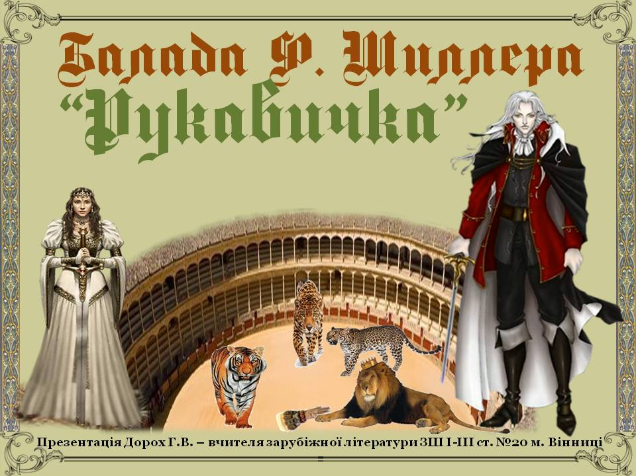

Slide 2
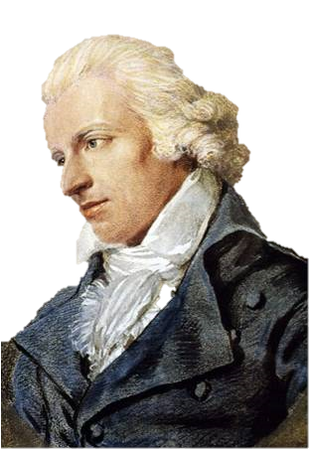
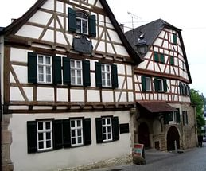
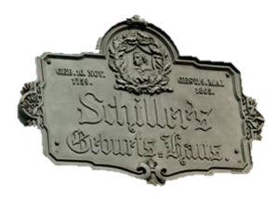
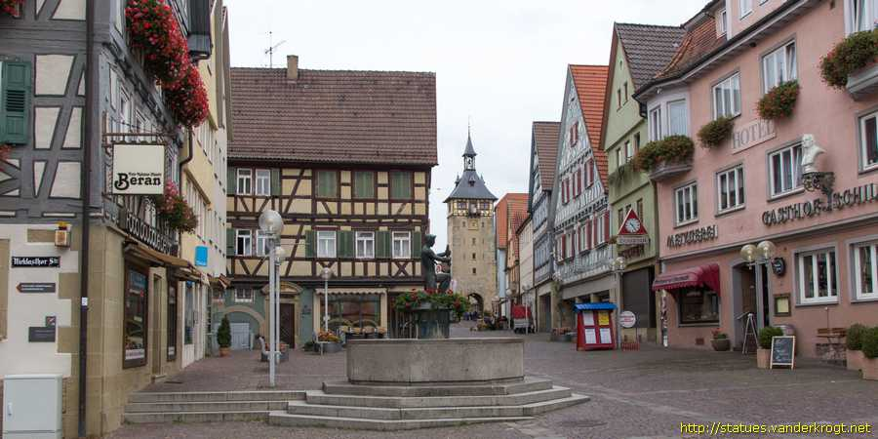
Марбах
З якого б куточка землі ви не приїхали в Марбах, вам неодмінно вкажуть адресу
музею Шиллера.
На маленькій площі з фонтаном ви побачите будиночок з вивіскою пекаря.
Тут 10 листопада 1759 року народився Фрідріх Шиллер – майбутній великий німецький поет і драматург.

Slide 3
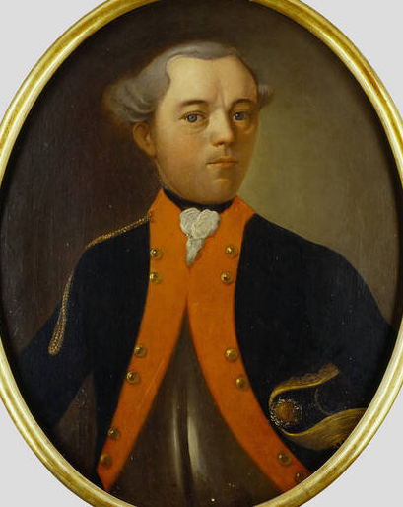
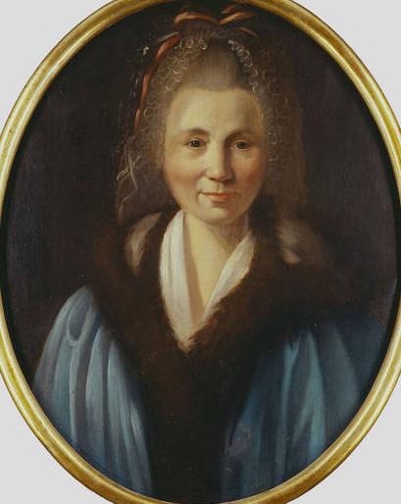
Батько Фрідріха Йоганн Каспар Шиллер був військовим фельдшером. У сім’ї його майже не бачили ні дружина Єлизавета Доротея Кодвейс, дочка власника корчми, ні їхні діти – Крістофіна і Фрідріх.
З дитинства хлопчик ріс хворобливим і слабким. Зовні він схожий на матір – світло-русявий, з променистими синіми очима.
Сім’я часто переїжджала з місця на місце, залежно від того, в якій полк переводили Каспара Шиллера.

Slide 4
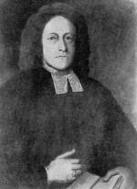
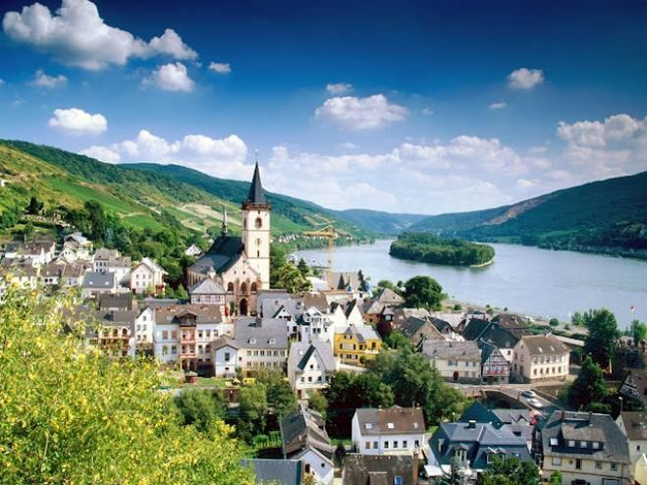
Лорха
Нарешті, в 1765 році Шиллери осіли в містечку Лорха, розташованому в мальовничих місцях Швабії.
Майбутнє сина батько вже визначив: духовна кар’єра. Фріц і його сестра Крістофіна почали вчитися.
Місцевий пастор Мозер, друг сім’ї Шиллера, займався з дітьми німецькою мовою та латиною.

Slide 5
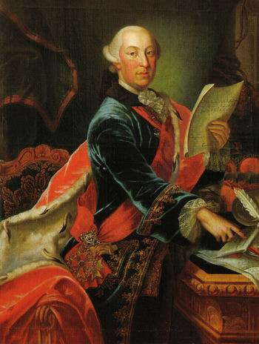
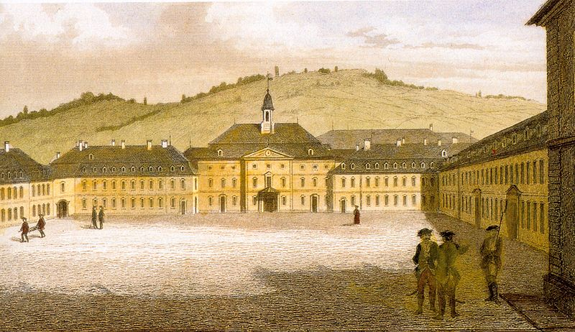
Людвигсбург
У 1766 Шиллери переїхали в Людвигсбург, нову резиденцію герцога Карла Євгенія. Фрідріха віддали в міську латинську школу, після закінчення якої він повинен був вступити до семінарії.
Але Карл Євгеній, бажаючи поповнити успішними учнями військові навчальні заклади, зарахував його до герцогської Військової академії.

Slide 6
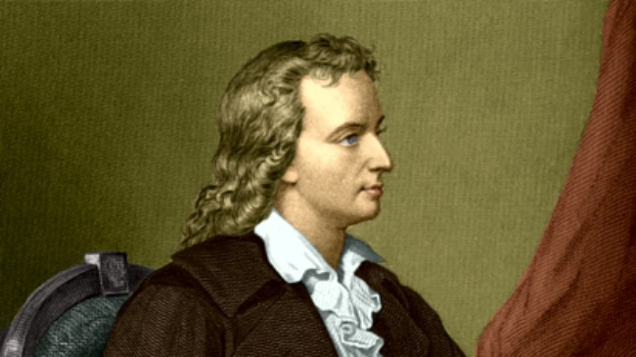
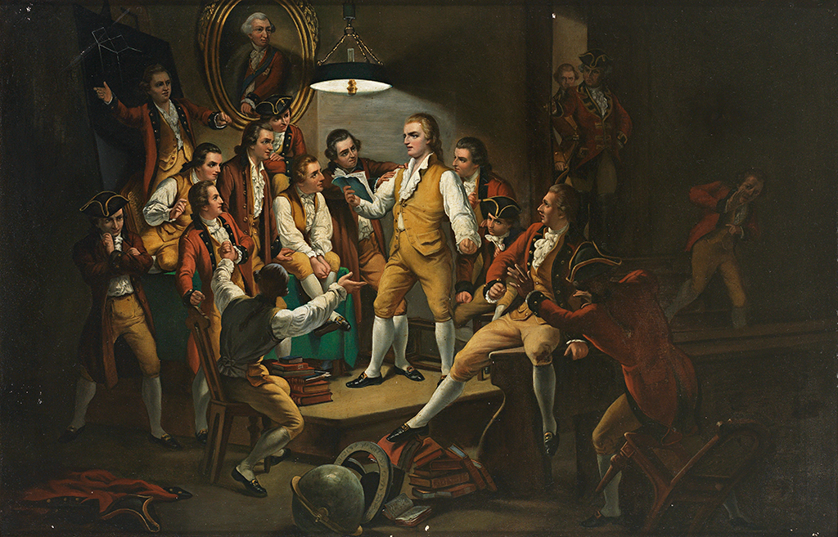
Штутгарт
В 1775 році він разом з друзями організував в академії таємний поетичний союз, який проіснував аж до переведення військової академії до міста в Штутгарт, де відкривався новий факультет – медичний. Шиллер вирішив, що «кар’єра медика – вірний шматок хліба».
13 січня 1782 відбулася прем’єра драми «Розбійники», яка викликала небувалий захват глядачів.
Ім’я Шиллера зазвучало по всій Німеччині.
Шиллер читає драму “Розбійники”

Slide 7
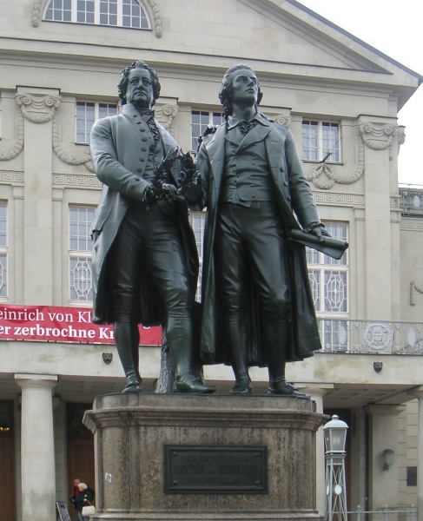

Веймар
У 1799 році Шиллер разом з Гете заснував Веймарський театр, що здобув славу провідного театру Німеччини.
Після переїзду до Веймара Шиллер пише переважно поезії, зокрема балади: “Івікові журавлі”,
“Полікратів перстень”
“Рицар Тогенбург”,
“Кубок”,
“Нурець”,
“Рукавичка” .

Slide 8
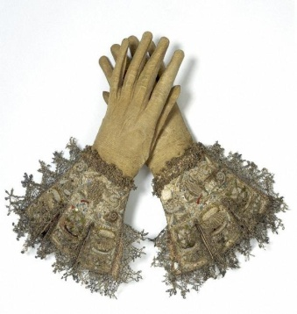
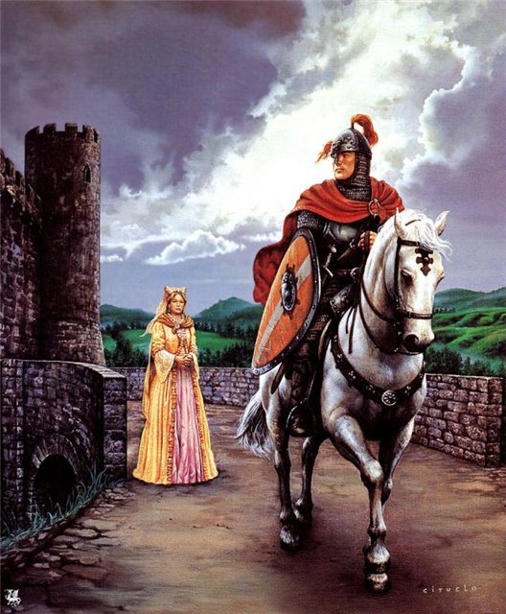
“Рукавичка”
Сюжет балади «Рукавичка» запозичений
із французької хроніки XVI ст.
«Якось король Франциск І разом зі своїми придворними насолоджувався цькуванням левів. Раптом у самий розпал розваги коханка капітана шотландських гвардійців Жоржа де Лоржа кинула в рів із левами свою рукавичку і попросила його дістати звідти цю рукавичку, якщо він любить її так палко , як каже .
Де Лорж обмотав ліву руку плащем, взяв у праву руку свою шпагу і спустився до левів. Розлючені звірі тільки гарчали на сміливця, але не наважились напасти на нього. Де Лорж підняв рукавичку, під схвальні крики і оплески глядачів повернувся до своєї дами і вручив їй рукавичку.
Дама цим учинком хотіла всім показати, наскільки велика її влада над своїм коханцем, але прорахувалась, тому що відтоді пан де Лорж перестав з нею зустрічатися. Дехто навіть стверджував, що він жбурнув рукавичку їй в обличчя, але це вже явне перебільшення».

Slide 9
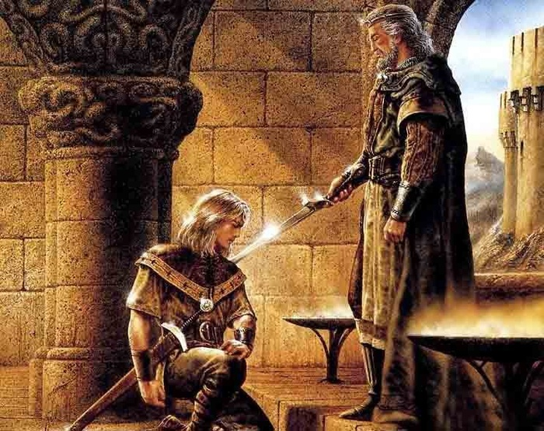
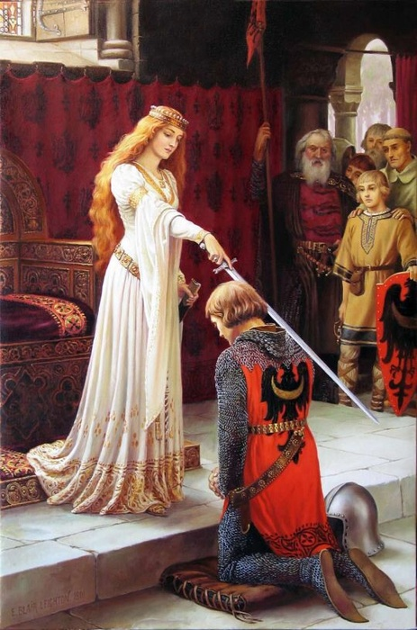

Кодекс честі лицаря
Лицар – це мужній, сильний, вправний воїн, що дотримується лицарської присяги, а саме: щодня слухати обідню, бути безстрашним, відстоювати католицьку віру, охороняти вдів і сиріт, відвідувати турніри тільки заради військових вправ, шанобливо служити імператорові в мирських справах, жити бездоганно перед Господом і людьми, боротись проти зла, бути щедрим, правдивим, дотримуватись слова, любити Батьківщину. Для лицаря було кілька найважливіших речей – це віра, честь, дама серця.

Slide 10
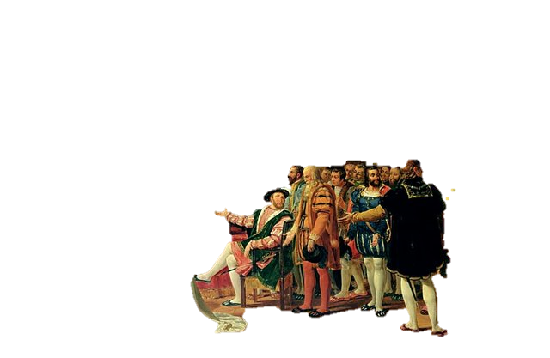
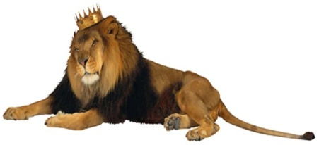
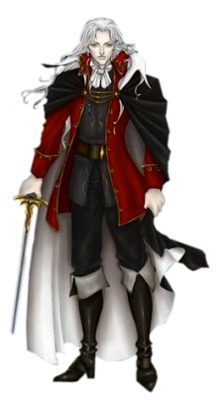
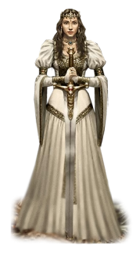
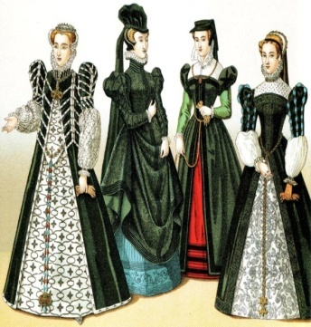
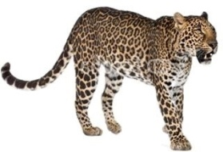

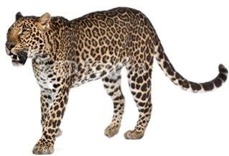
Елементи сюжету
Експозиція — опис короля, та його оточення; бій хижаків .
Яке враження справила на вас балада?
Де відбуваються події?
Чому зібралися тут придворні?
Які два світи автор описує в баладі?
Світ звірів:
Світ людей:
лев, тигр,
два леопарди.
король Франциск, царедворці,
лицар Делорж, Кунігунда, дами.
Який з цих описів більш яскравий і детальний і чому?

Slide 11
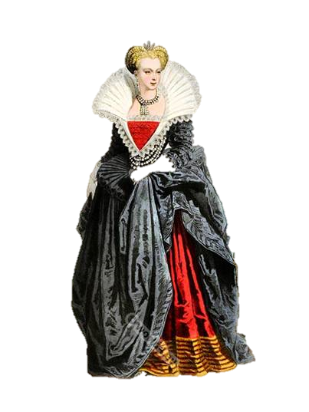
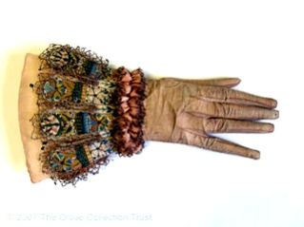

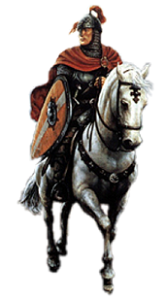
Зав’язка — рукавичка Кунігунди у звіринці.
Що зробила Кунігунда для того, щоб перевірити почуття лицаря?
Які неадекватні поняття містяться у рядку: «Присягаєтесь ви в любові своїй – Принести рукавичку прошу я вас!»?
На що вказує знак оклику в кінці цього речення?

Slide 12
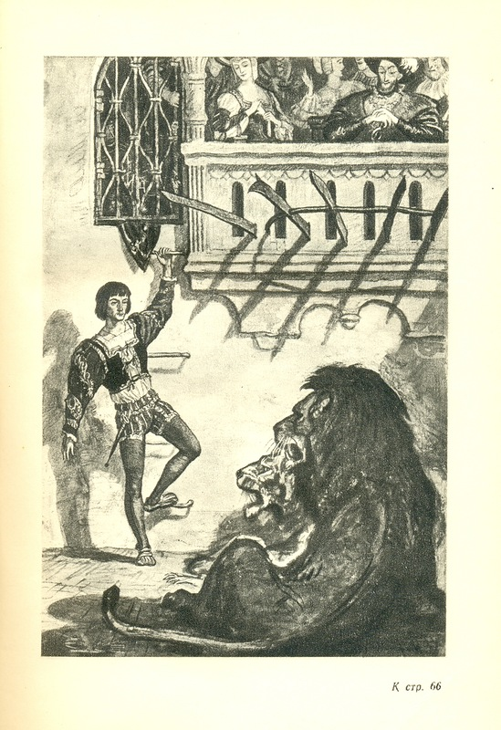
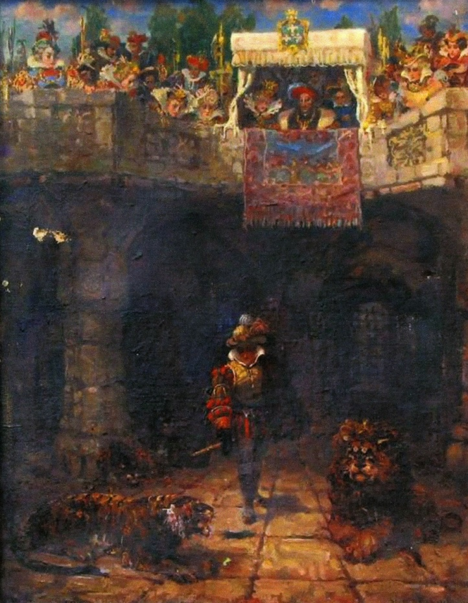
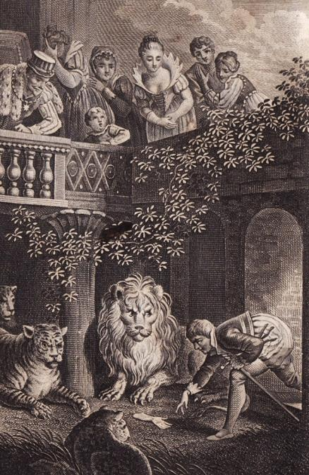
Кульмінація — вхід Делоржа у центр звіринця (зіткнення життя й смерті).
Чи міг би лицар відмовитися підняти рукавичку?

Slide 13
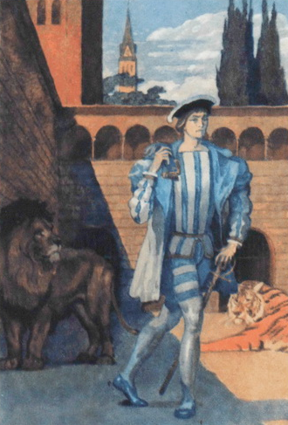

Розв’язка — Делорж кидає рукавичку в обличчя жорстокої дами.
Що підкреслює Шиллер у діях лицаря в колі звірів?
Який вихід знаходить Делорж із жорстокого світу людей?
Це перемога життя над смертю і особистості над жорстокістю і лицемірством
Розв’язка
Друга
кульмінація

Slide 14

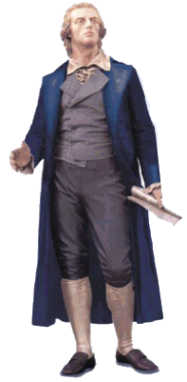
Тема. Ідея. Проблема балади.
Тема. Зображення поведінки людини, яка обстоює особисту гідність і честь.
Ідея. Засудження деспотичних законів суспільства, утвердження людяності; необхідності перемоги сили духу особистості над світом зла і насильства.
Проблема - лицарська честь й людська гідність.

Slide 15

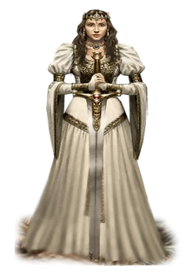
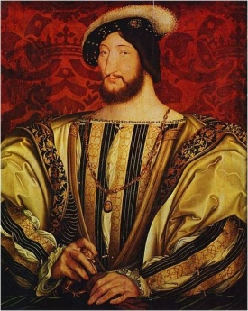
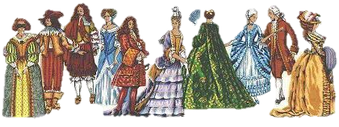
Конфлікт
Людина – суспільство
Делорж - Кунігунда
Делорж - король
Делорж - придворний світ
Кунігунда не кохає його по-справжньому. Вона хотіла тільки випробувати силу кохання Делоржа, довести свою владу над ним. Цим самим наражає лицаря на безглузду смерть.
Вельможі не заступаються за нього. Мабуть у героя справжніх друзів серед них і не має.
Король не цінує як
воїна, не зупиняє Делоржа від небезпечного вчинку.
Вчинок Делоржа і для короля, і для вельмож є тільки цікавою розвагою від нудьги.

Slide 16
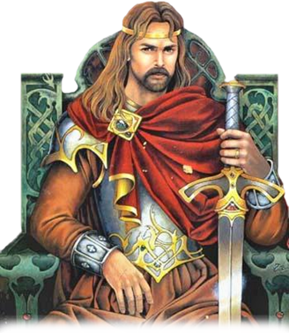
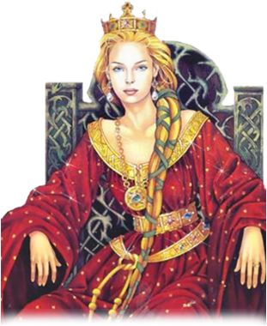
Риси характеру:
Делорж Кунігунда
Хоробрий, самовпевнений, гордий,
внутрішньо незалежний,
наділений гідністю, почуттям честі.
Лицемірна, кокетлива, жорстока, гонорова, пихата, не має справжніх почуттів .

Slide 17
Джерело: http://dovidka.biz.ua/rukavichka-shiller-analiz/ Довідник цікавих фактів та корисних знань © dovidka.biz.ua

